Slide 1
Розподіліть приклади за видами націоналізму
громадянський
етнічний
визвольний
радикальний
боротьба за незалежність колонії
політика переваги однієї нації
нація як політична спільнота громадян
захист етнічної культури

Slide 2

Плакат нацистської виставки
«Der Ewige Jude» («Вічний Жид») (1937)
євреї зображалися як марксисти, лихварі та поневолювачі
Знайдіть на плакаті риси, які агресор підсвідомо ненавидить у собі.
(З.Фрейд, проєкція)

Slide 3
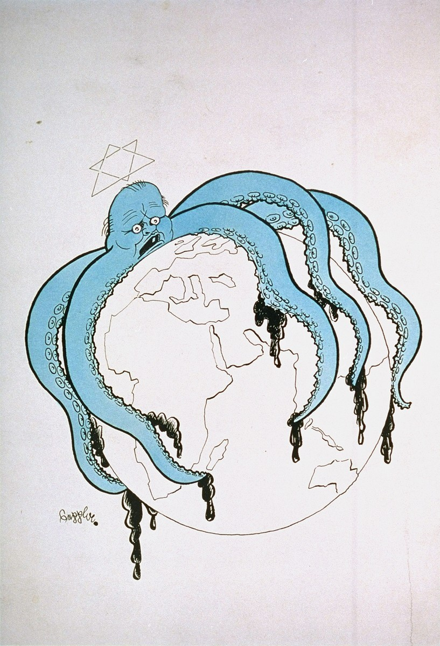

Карикатура політичного карикатуриста Сеппла (Йозефа Планка). Німеччина, дата невідома [ймовірно, під час Другої світової війни].
Які страхи переносяться на євреїв?
(З.Фрейд, проєкція)
Німецька антисемітська пропаганда.
«За спиною ворожих держав: єврей.» Орієнтовно 1942 рік.

Slide 4
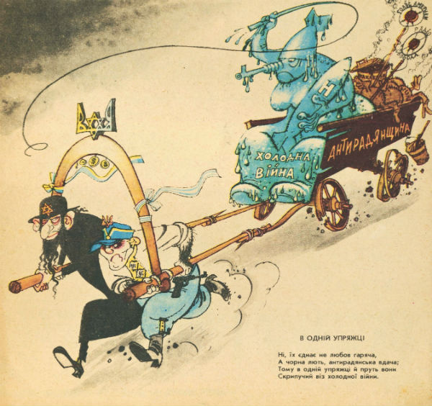
Антиєврейська та антиукраїнська карикатура з популярного у 1960-1970 рр. сатиричного журналу «Перець»
Спробуйте проаналізувати антисемітизм за З.Фрейдом.

Slide 5
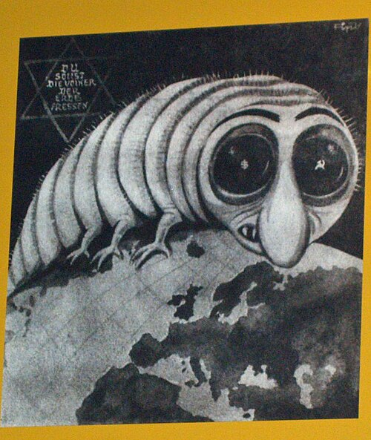
Проаналізуйте попередні плакати. Назвіть приклади дегуманізації євреїв.
Яка мета цієї дегуманізації?
Нацистський плакат: єврей - паразит

Slide 6
На вашу думку,
громадянський чи етнічний націоналізм більш актуальний для формування сучасної української ідентичності?

